Slide 1
CONTEXTO
RACIONAL
Rusia será la sede del mundial 2018, un país frío y lejos de tener el sabor latinoamericano que representa el fútbol y su pasión.
Necesitamos prepararnos para vivir este mundial de la manera más original, por eso tenemos que juntar lo mejor de Rusia con la originalidad de Colombia.
IDEA
Llamaremos a los rusos más originales, los que conocemos en Colombia, los que nos pueden enseñar cómo se vive un mundial con Águila Original, aún si Colombia no clasifica.

Slide 2
Llevaremos 11 rusos muy originales a vivir Rusia 2018 junto a 11 colombianos.

Slide 3
FASES DE LA CAMPAÑA
Nuestra campaña estará dividida en 3 etapas, cada una con medios que solucionarán diferentes objetivos.
Convocatoria
Promoción
Equity
Septiembre - Diciembre
Febrero - Marzo
Mayo - Junio
Lanzamiento de la campaña a partir del contenido que generamos con los rusos colombianos.
11 Etiquetas a nivel nacional de Águila Original marcadas (por dentro) con pasajes a Rusia 2018.
App para que las personas puedan disfrutar diferentes experiencias durante el mundial.
C O N T E N I D O

Slide 4
TOUCH POINTS
Para cada uno de nuestros objetivos dispondremos diferentes medios: propios y pagos.
Conocimiento
Actitud
Comportamiento
Información Específica
Más cercana
Decisión de compra
Incrementar el TOM
Intención de Compra
Generar Word of Mouth
Apoyar respuestas online
Apoyar decisiones PDV
- Contenido en RRSS
- Pauta Google Display
- OOHH
- Radio
- Botella
- App
- Contenido en RRSS
- Radio
- OOHH
- Pauta Google Display
- SMS
- App
- Contenido en RRSS
- App en Facebook
- Eventos / Activaciones

Slide 5
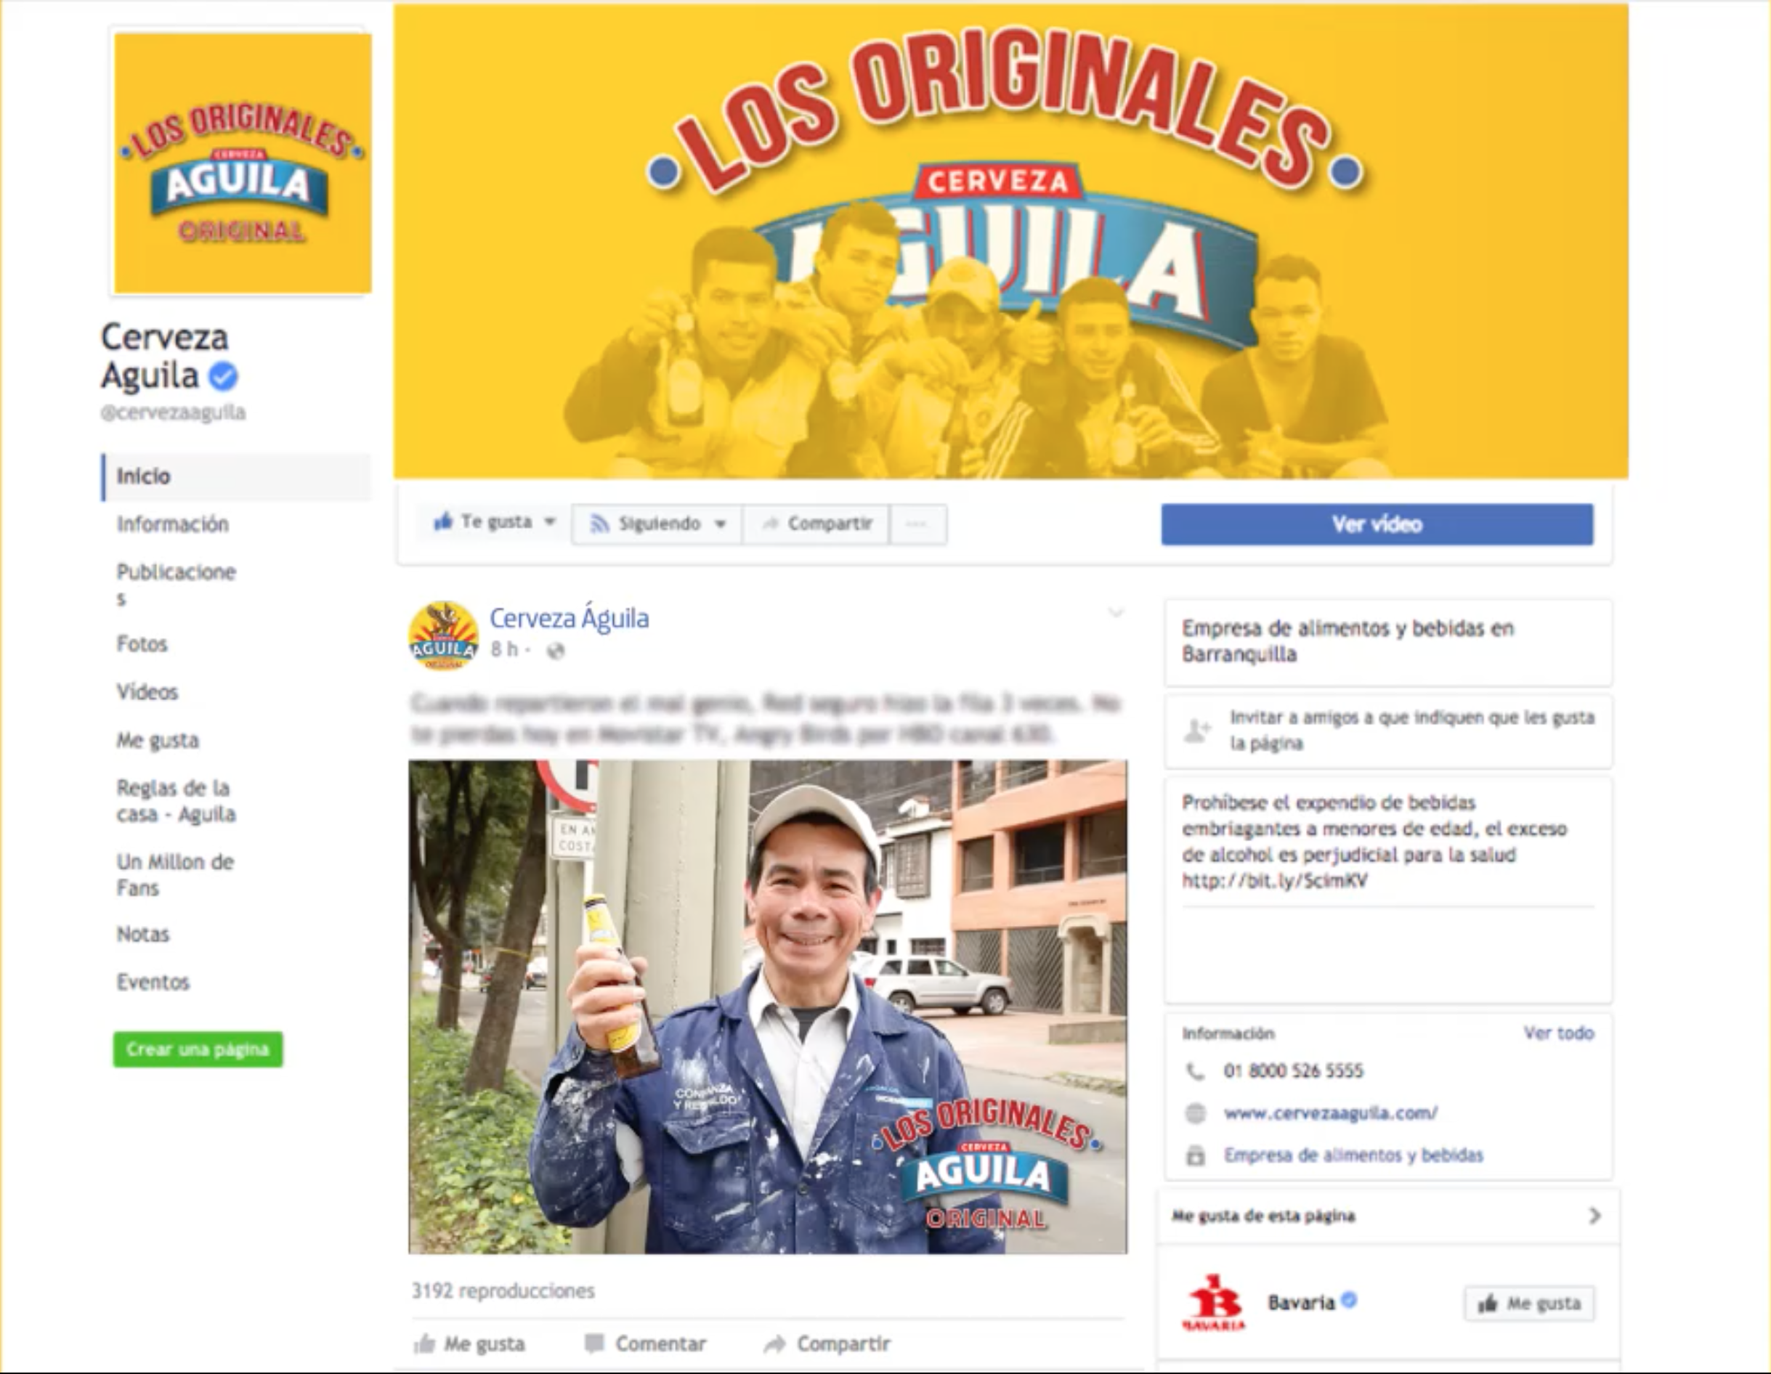
CONVOCATORIA
Lanzaremos nuestra campaña con cápsulas que compartiremos en las redes de la marca, estas presentarán a Los Originales.
Facebook
Seguidores: + 1.5 M
Youtube
Seguidores: 19.303
Instagram
Seguidores: 74 K
Apoyaremos la campaña digital con piezas de radio, vallas, eucoles y guerrilla que direccionarán a los usuarios para seguir las cápsulas de Los Originales y conocer la promoción que los puede llevar a Rusia 2018.

Slide 6
PROMOCIÓN
Lanzaremos una promoción muy sencilla pero que responde a un insight original colombiano:
Desprender la etiqueta de la cerveza.
Por eso detrás de nuestras etiquetas, cualquier colombiano podrá ganar uno de los 11 tiquetes a Rusia, solo deben probar suerte y muchas de nuestras Águila Original.
11 Rusos (Los Originales) + 11 colombianos
Adicionalmente los contenidos se enfocarán en dar a conocer la promoción e invitar a los usuarios a descargar la App de la campaña.
Contaremos con los mismos medios de la etapa de convocatoria cambiando el mensaje: Puedes irte a Rusia 2018 con Los Originales y Águila Original.

Slide 7
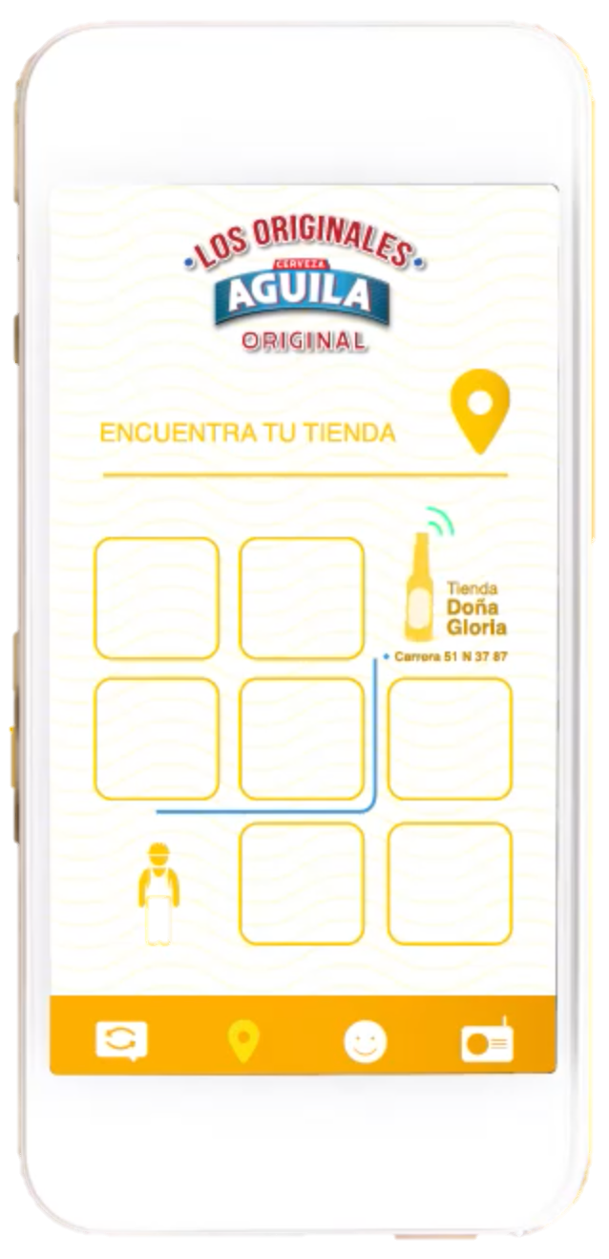
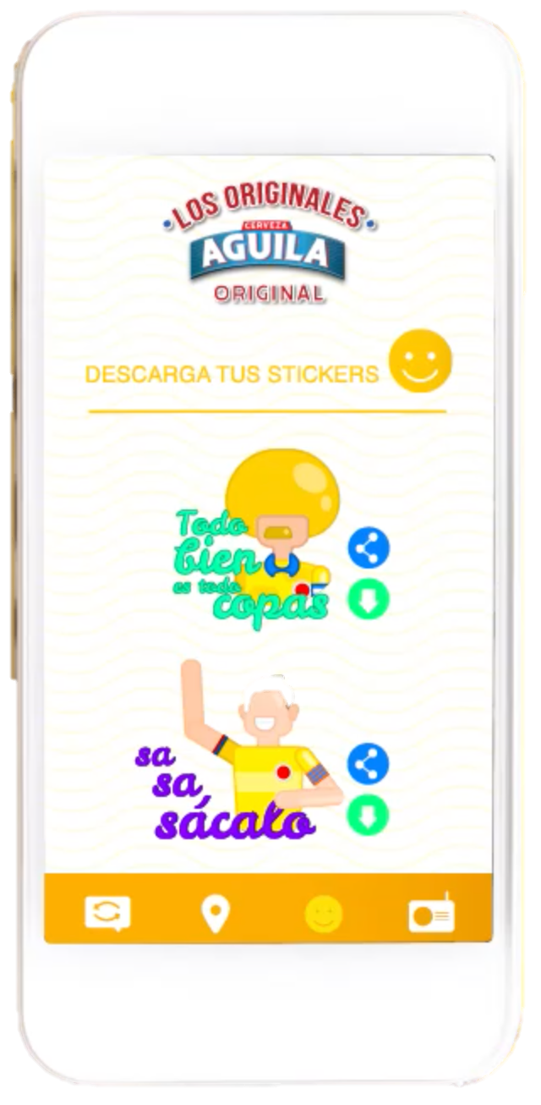
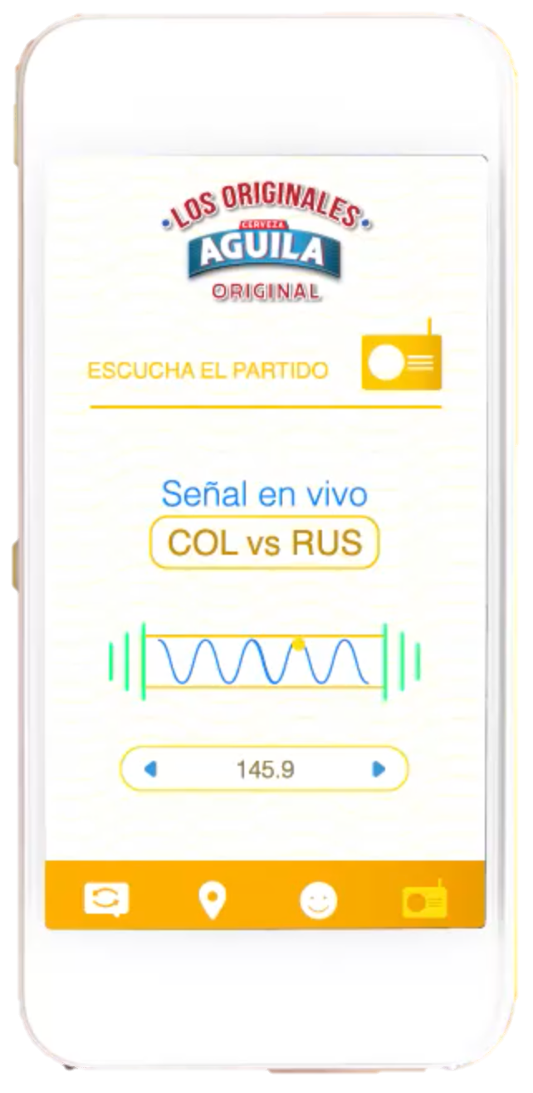
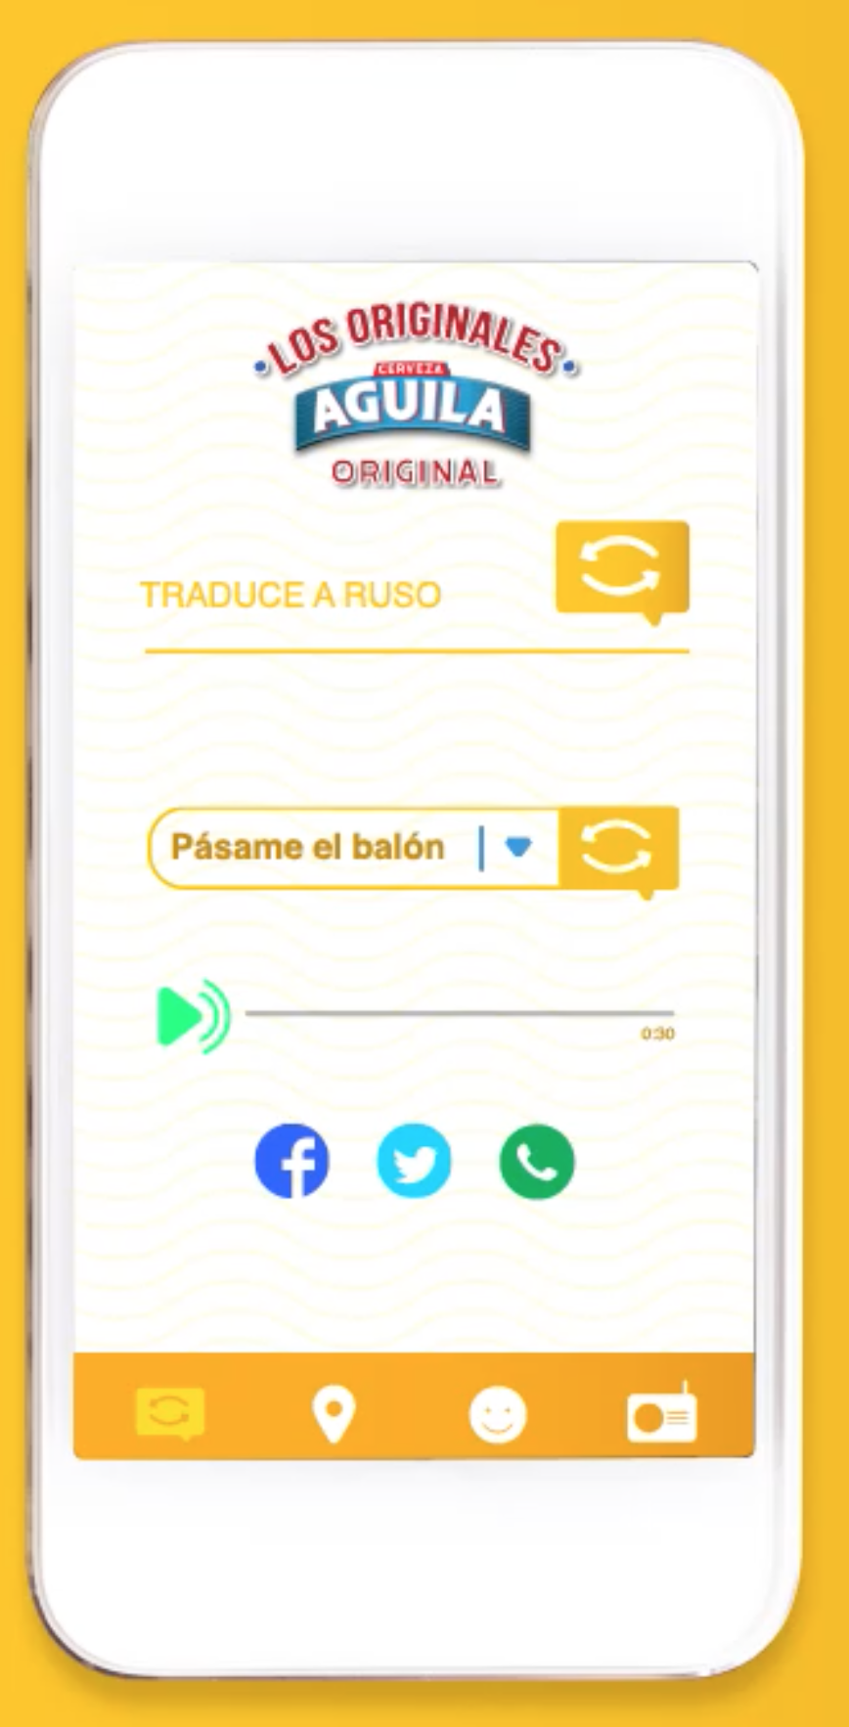
EQUITY
Cuando ya están definidos los 11 colombianos que acompañarán a Los Originales activaremos la App.
Localización de tiendas
Pack de stickers
Radio
Traductor a Ruso
Esta App tendrá 4 funciones para que las personas puedan disfrutar del mundial de una manera diferente.
Adicionalmente seguiremos alimentando las redes de la marca con el contenido de Los Originales y los colombianos en Rusia.

Slide 8
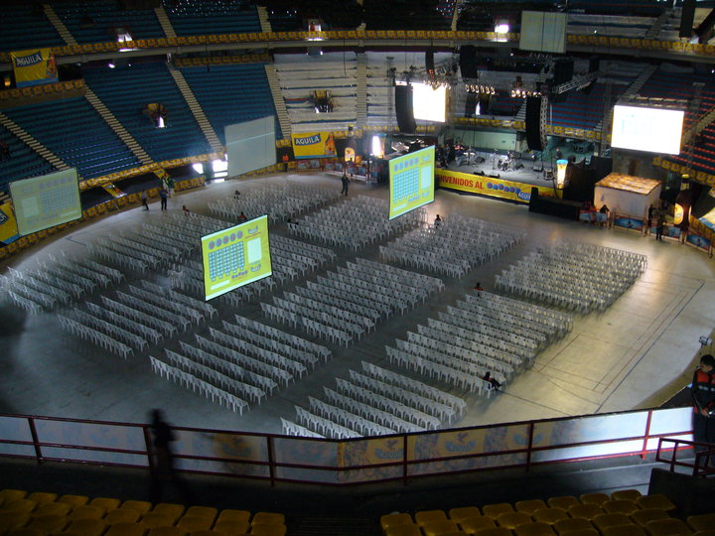
EQUITY
Al solo contar con 11 ganadores de nuestra promoción crearemos eventos en las principales ciudades donde las personas podrán asistir y vivir el mundial como uno de Los Originales.
En las principales ciudades: Bogotá, Bucaramanga, Cali, Medellín, Cartagena y Santamarta crearemos espacios donde transmitiremos los partidos más importantes y que el horario permita.
En estos espacios las personas podrán disfrutar de:
Comida
Juegos
Águila Original
*Estos eventos contarán con el contenido de Los Originales desde Rusia.

Slide 9
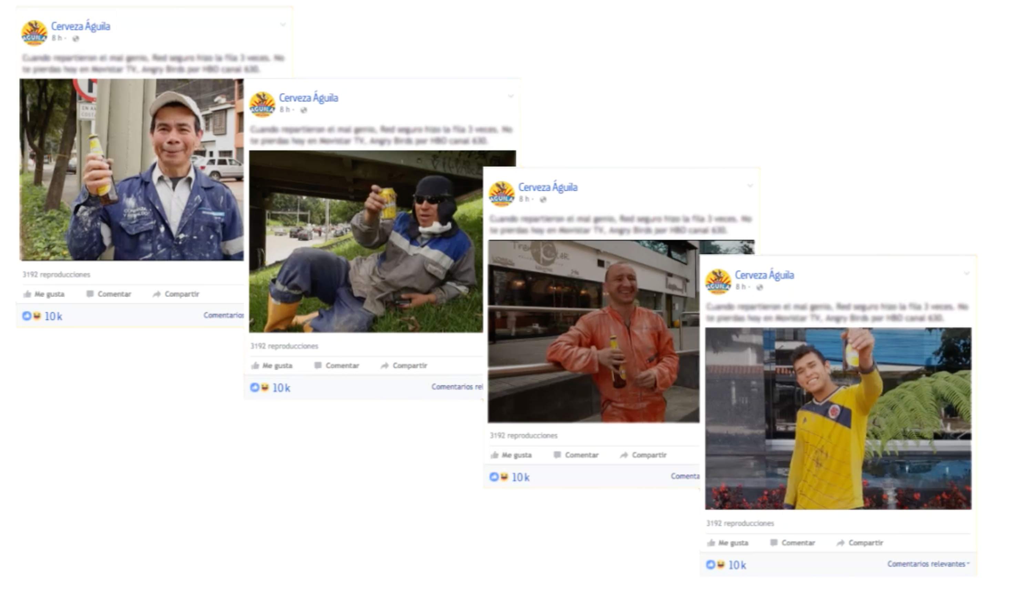
EQUITY
Crearemos una App en Facebook con la que los usuarios podrán conocer su nivel de Ruso (colombiano), al realizarlo podrán ganar entradas a nuestros eventos de Águila Original.
Con esta acción aquellos que no bajen la App podrán igual disfrutar de un mundial Original.
Así convertiremos a 11 rusos colombianos en los corresponsales, protagonistas y los promotores más originales de Águila durante el mundial de Rusia 2018.

